Slide 1
Natural Language Processing

Slide 2
Что такое Natural Language Processing?
nlp = linguistic + machine_learning

Slide 3
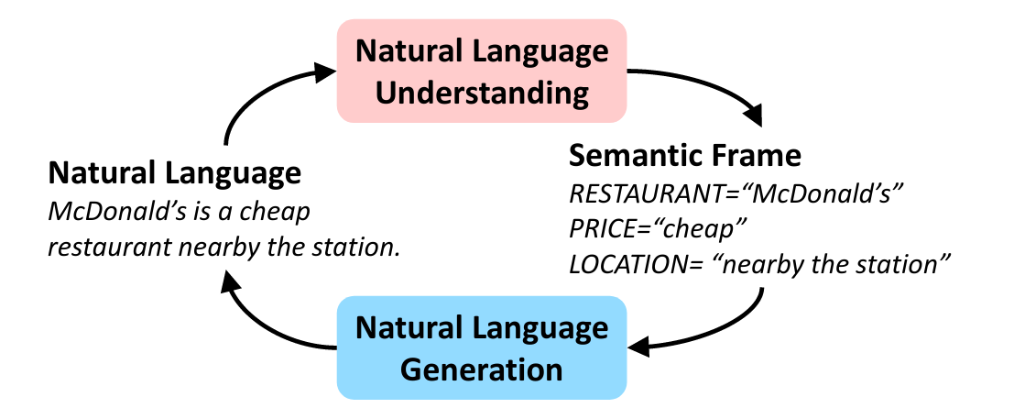
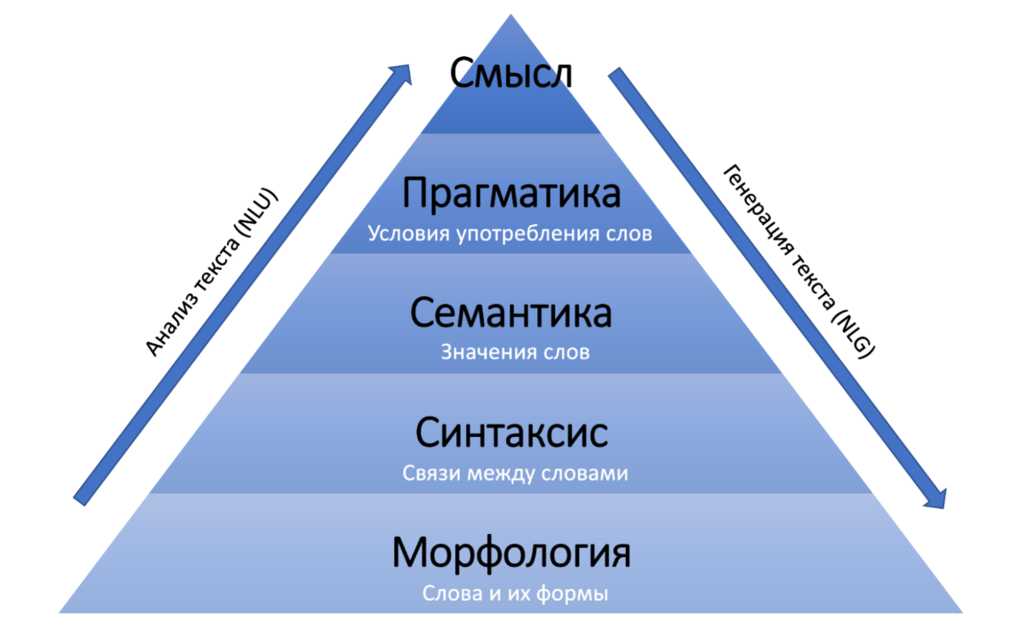
Структура
https://arxiv.org/pdf/1905.06196.pdf

Slide 4
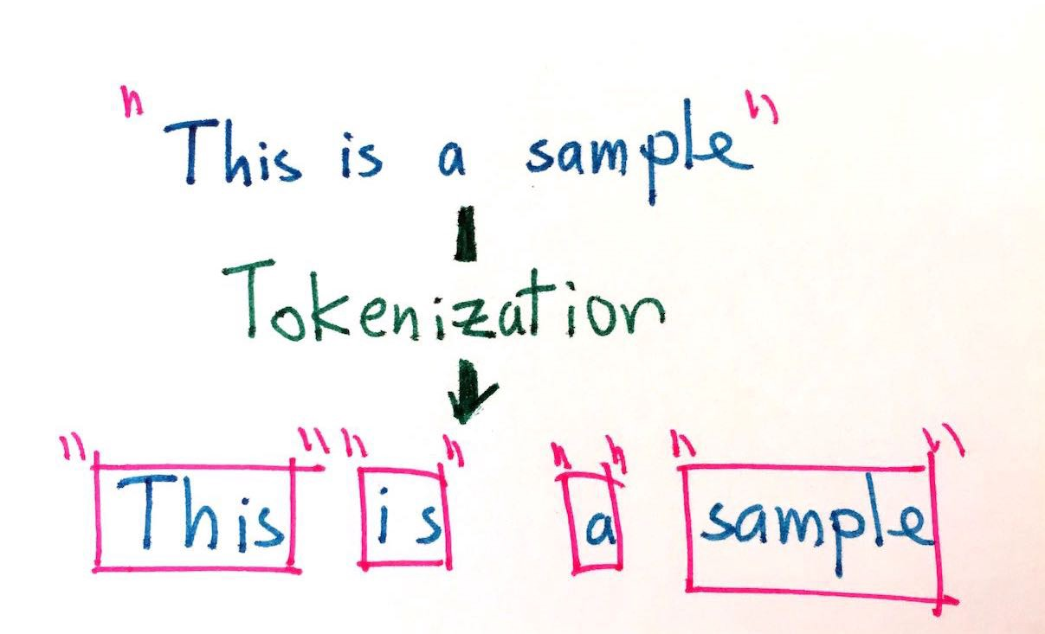
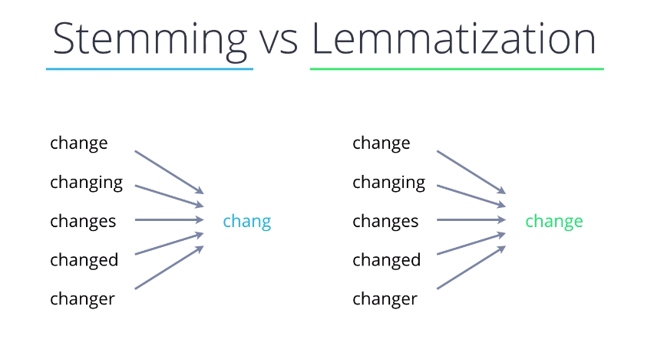
Предобработка текста
Токенизация
Нормализация слова
Стемминг
Лемматизация
Удаление слов
Стоп-слова
Неинформативные слова, шаблоны

Slide 5

Примеры задач NLP
Классификация текста: жанр, автор текста и т.п.
Исправление опечаток
Ранжирования поисковой выдачи
Генерация текста, картинки по тексту
Машинный перевод
Диалоговые системы
Суммаризация текста

Slide 6
Выделение признаков
Какое компьютерное представление слов может быть?

Slide 7
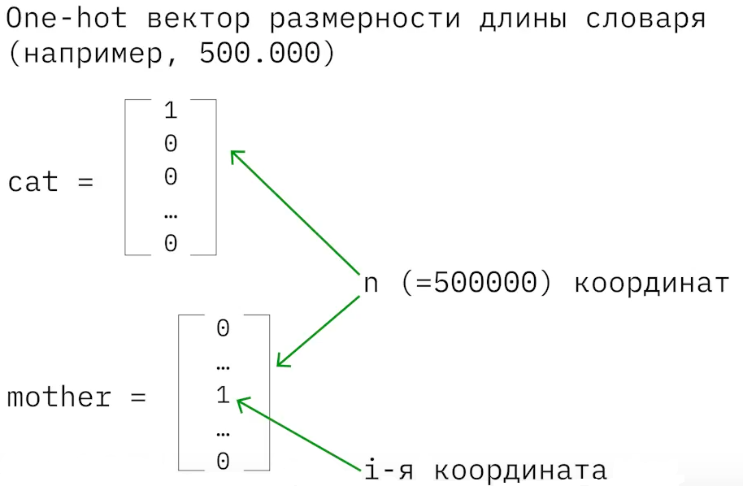
Простой способ: one-hot encoding

Slide 8
One-hot encoding
Проблемы:
вектора не отображают значения слов
не установить меру близости между словами
большой размер векторов при малом количестве содержимой информации

Slide 9
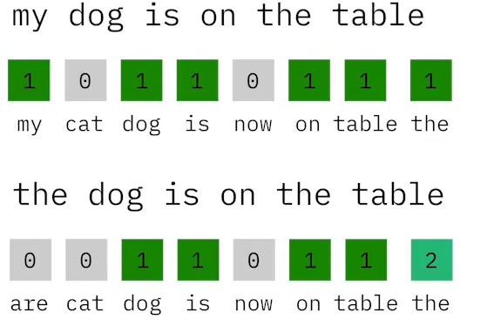
Bag-of-Words
Сумма one-hot векторов слов

Slide 10
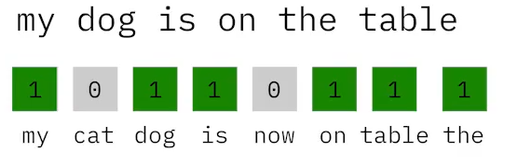
Bag-of-Words
Сумма one-hot векторов слов
Проблема:
нет информации о порядке слов

Slide 11
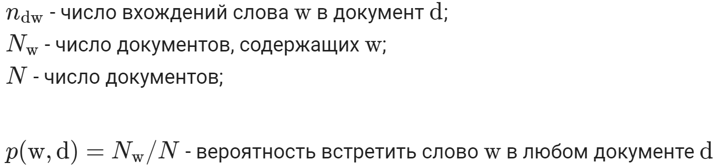
TF-IDF

Slide 12
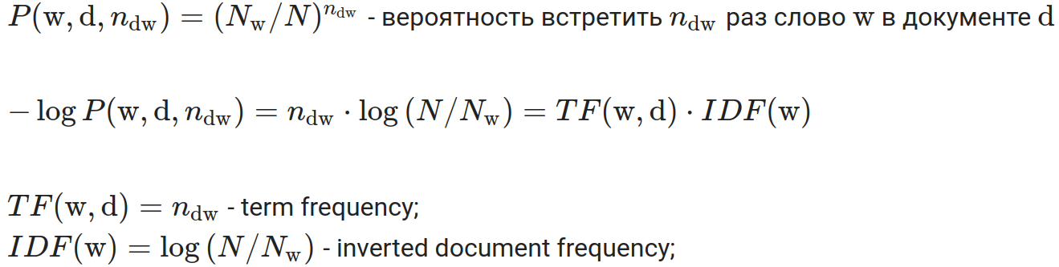
TF-IDF

Slide 13
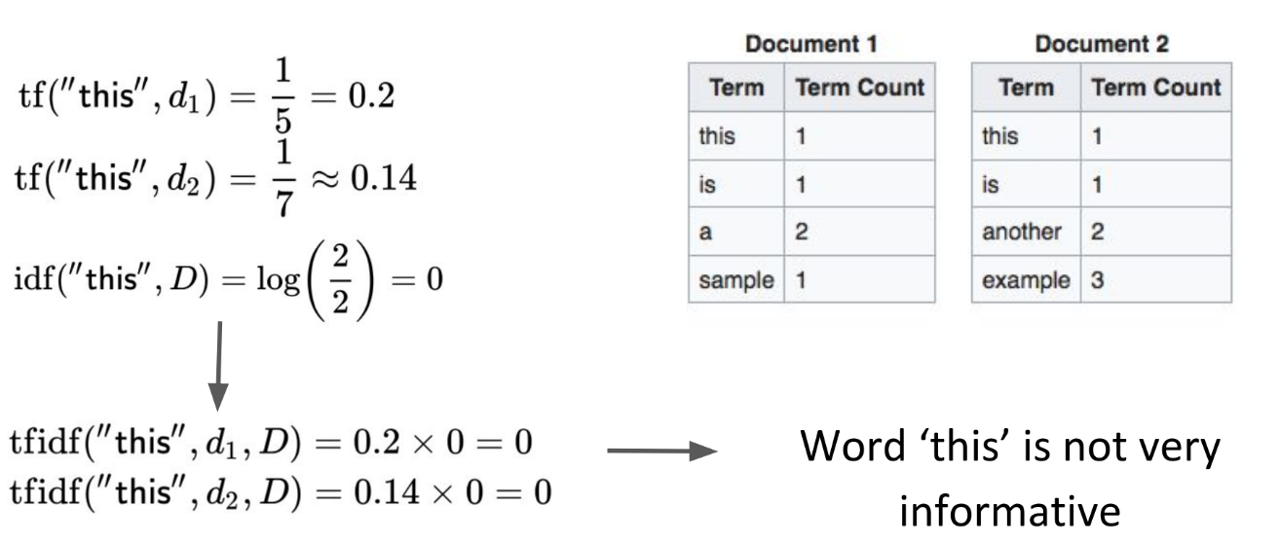
TF-IDF
https://github.com/girafe-ai/ml-mipt/blob/master/week0_08_extra_texts/ml-mipt_Fall_2019_Lecture08_WordVectors.pdf

Slide 14
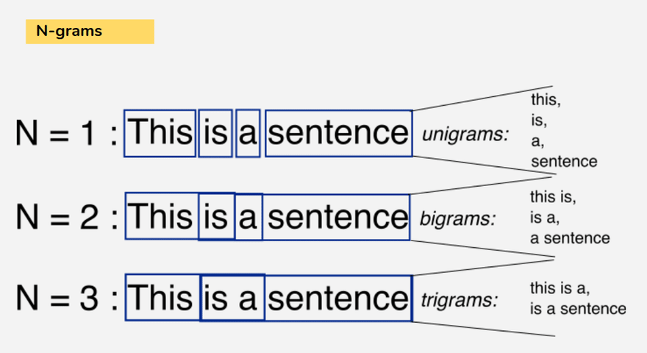
Коллокация
N-грамма - последовательность из N слов, идущих подряд
Коллокация - сочетание слов, не обязательно идущих подряд

Slide 15
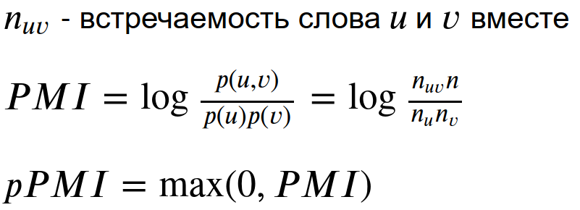
Pointwise mutual information
Скользящие окно фиксированной длины:

Slide 16
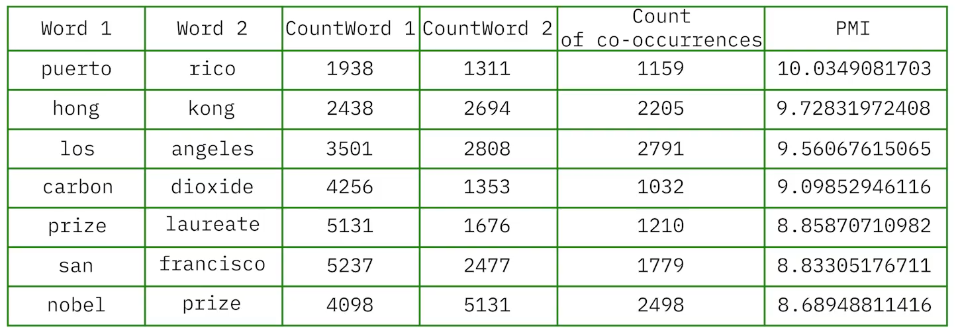
Pointwise mutual information

Slide 17
More clever way: context embeddings
Let’s consider words that can fit in the gaps:
Marie rode a ______
______ wheel was punctured
The ______ has a beautiful white frame
 | 1 | 2 | 3
Bicycle | + | + | +
Bike | + | + | +
Car | + | + | -
Horse | + | - | -

Slide 18
Context embeddings
Let’s take into account words meanings in some way:
v(word_{i})[ j ] = count(co-occurrences word_{i} with word_{j} in dataset)
v(word₁) = [12, 1, 0, 10, 5,...]
horse ride wheel roof hair breed
v(word₂) = [20, 10, 0, 0, 1,...]
car ride wheel roof hair breed

Slide 19
Context embeddings
v(word_{i})[ j ] = count(co-occurrences word_{i} with word_{j} in dataset)
[5, 5, 4, 3,…]
[12, 1, 2, 0, 5,…]
Dimensional reduction
v(word) =

Slide 20
Context embeddings
Проблемы:
редкие слова
требуются много вычислительных ресурсов
при изменении датасета требуются новые вычисления

Slide 21
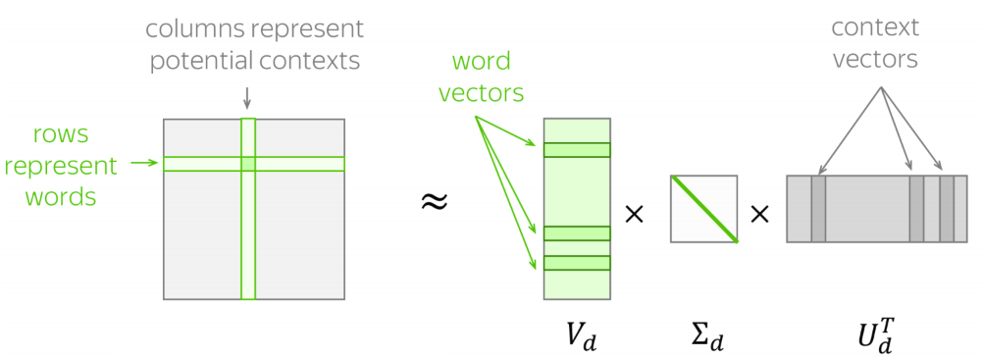
Singular value decomposition
https://drive.google.com/file/d/1y2GKIKBzie7l8iycBO6gTKGiTTfJc4Dr/view

Slide 22

Co-Occurrence Counts
https://drive.google.com/file/d/1y2GKIKBzie7l8iycBO6gTKGiTTfJc4Dr/view

Slide 23
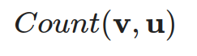
Co-Occurrence Counts
word vector
word vector
v word
v
SVD
≈
✕
✕
u
u word

Slide 24
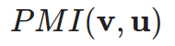
Pointwise mutual information
word vector
word vector
v word
v
SVD
≈
✕
✕
u
u word

Slide 25
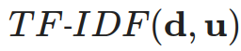
Latent semantic analysis
document vector
word vector
document
d
SVD
≈
✕
✕
u
u word

Slide 26
Классификация текстов

Slide 27
Зачем классифицировать текст?
Просто чтобы классифицировать тексты

Slide 28

Зачем классифицировать текст?
Просто чтобы классифицировать тексты
Спам-фильтр

Slide 29
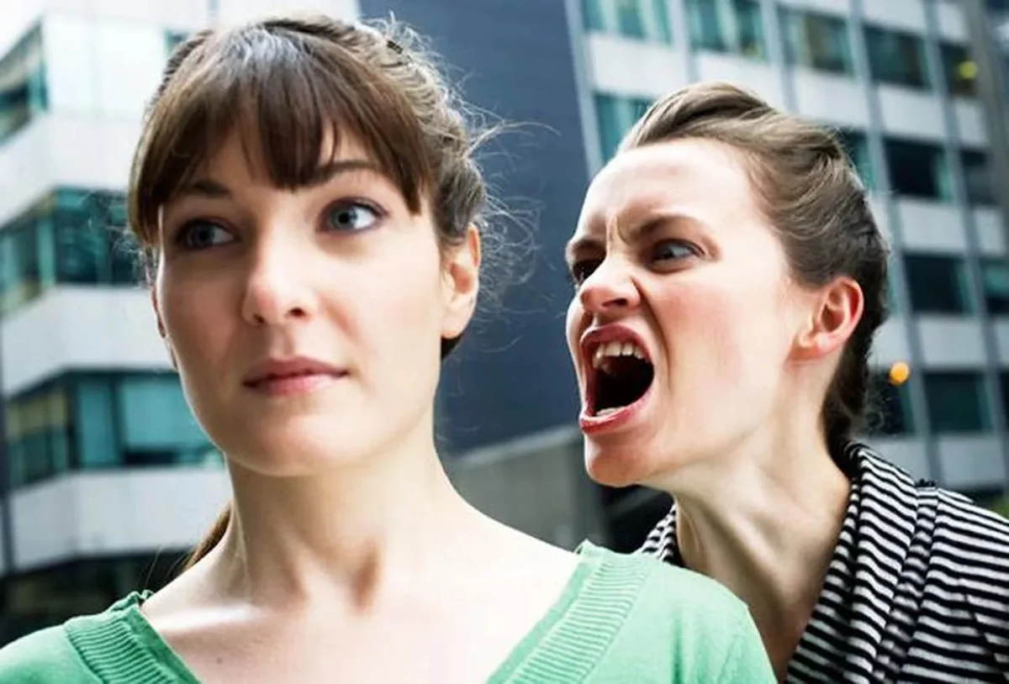
Зачем классифицировать текст?
Просто чтобы классифицировать тексты
Спам-фильтр
Токсичные комментарии

Slide 30

Зачем классифицировать текст?
Просто чтобы классифицировать тексты
Спам-фильтр
Токсичные комментарии
Фейк-ньюс

Slide 31

Зачем классифицировать текст?
Просто чтобы классифицировать тексты
Спам-фильтр
Токсичные комментарии
Фейк-ньюс
Не совсем классификация, а скорее регрессия
Оценка тональности текста

Slide 32
Зачем классифицировать текст?
Просто чтобы классифицировать тексты
Спам-фильтр
Токсичные комментарии
Фейк-ньюс
Не совсем классификация, а скорее регрессия
Оценка тональности текста
Как часть другой задачи NLP
Фильтрация обучающей выборки

Slide 33
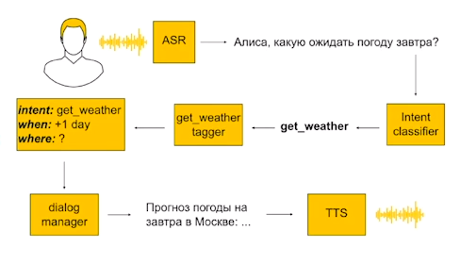
Зачем классифицировать текст?
Просто чтобы классифицировать тексты
Спам-фильтр
Токсичные комментарии
Фейк-ньюс
Не совсем классификация, а скорее регрессия
Оценка тональности текста
Как часть другой задачи NLP
Фильтрация обучающей выборки
Выбор сценария в диалоговой системе

Slide 34
Методы классификации текстов

Slide 35
Классические методы
Признаки:
Bag of Words
Tf-Idf
Embeddings

Slide 36
Задача классификации
Output (class, e.g. genre, or emotion)
NN
embedding layer
например, усреднить все эмбеддинги
I have a cat ...
“I have a cat ...”

Slide 37
Задача классификации
Когда имеем малое количество данных
Output (class, e.g. genre, or emotion)
NN
pre-trained
embedding layer
например, усреднить все эмбеддинги
I have a cat ...
“I have a cat ...”

Slide 38
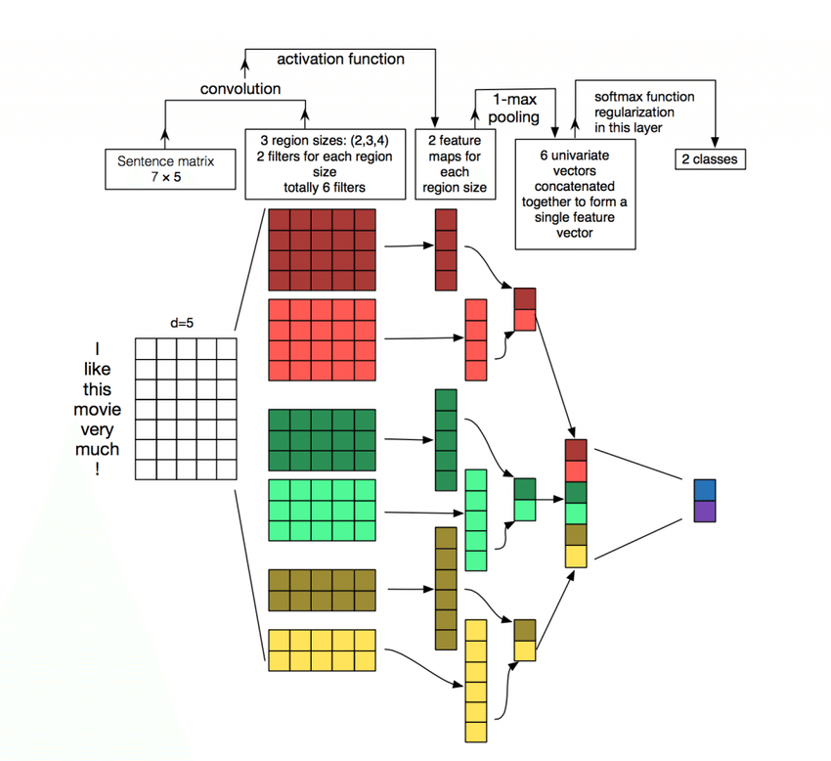
CNN
Zhang et al., 2015

